Slide 1
Spark简介

Slide 2
Spark是什么
Spark是一个快速且通用的集群计算平台。
集群计算
把一台电脑无法解决的问题，放到多台电脑组成的集群上进行解决，这就是集群计算。

Slide 3
Spark的特点
Spark是快速的
很多任务能够秒级完成，对于一些特定的工作，Spark比Mapreduce快10-20倍。
Spark扩充了流行的Mapreduce计算模型，使Spark更高效地支持更多类型的计算，包括交互式查询，和流处理。
速度快的另一个主要原因就是，能够在内存中计算。

Slide 4
Spark的特点
Spark是通用的
Spark的设计，容纳了之前很多独立的，分布式系统所拥有的功能。独立的分布式系统包括：批处理，迭代式计算，交互查询和流处理等。
并且，由之前需要维护不同的集群，到现在只需要维护一个Spark集群。

Slide 5
Spark的特点
Spark是高度开放的
Spark提供了Python，Java，Scala，SQL的API和丰富的内置库。
同时，Spark和其它的大数据工具整合的很好。尤其，Spark能够运行在Hadoop集群上面，能够访问Hadoop数据。

Slide 6
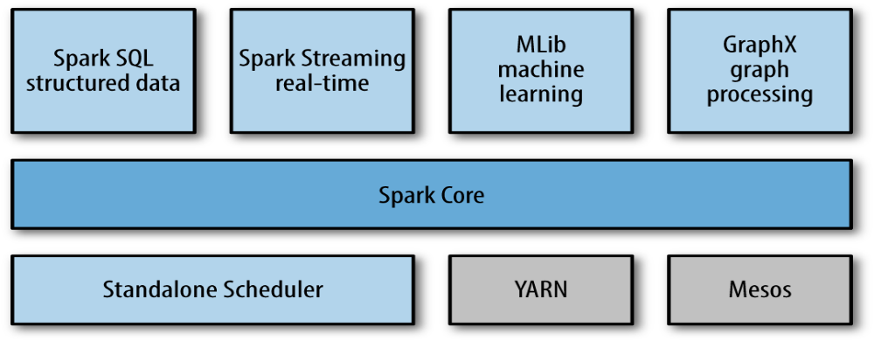
Spark的组件
Spark包括多个紧密集成的组件。

Slide 7
Spark的组件
紧密集成的优点：
如果Spark底层优化了，那么基于Spark底层的组件，也得到了相应的优化。例如，Spark底层增加了一个优化算法，那么Spark的SQL和机器学习包也会自动的优化。
紧密集成，节省了各个组件组合使用时的部署，测试等时间。
当向Spark增加新的组件时，其它的组件，可以立刻享用新组件的功能。
无缝连接不同的处理模型。

Slide 8
Spark的组件
Spark Core：
包含Spark的基本功能，包含任务调度，内存管理，容错机制等。
Spark Core内部定义了RDDs(resilient distributed datasets，弹性分布式数据集)。RDDs代表横跨很多工作节点的数据集合，RDDs可以被并行的处理。
Spark Core提供了很多APIs来创建和操作这些集合(RDDs)。

Slide 9
Spark的组件
Spark SQL：
是Spark处理结构化数据的库。它支持通过SQL查询数据，就像HQL(Hive SQL)一样，并且支持很多数据源，像Hive表，JSON等。Spark SQL是在Spark 1.0版本中新加的。
Shark是一种较老的基于Spark的SQL项目，它是基于Hive修改的，它现在已经被Spark SQL替代了。

Slide 10
Spark的组件
Spark Streaming:
是实时数据流处理组件，类似Storm。
Spark Streaming提供了API来操作实时流数据。

Slide 11
Spark的组件
MLlib:
Spark有一个包含通用机器学习功能的包，就是MLlib(machine learning lib)。
MLlib包含了分类，聚类，回归，协同过滤算法，还包括模型评估，和数据导入。
它还提供了一些低级的机器学习原语，包括通用梯度下降优化算法。
MLlib提供的上面这些方法，都支持集群上的横向扩展。

Slide 12
Spark的组件
Graphx:
是处理图的库(例如，社交网络图)，并进行图的并行计算。就像Spark Streaming和Spark SQL一样，Graphx也继承了Spark RDD API，同时允许创建有向图。
Graphx提供了各种图的操作，例如subgraph和mapVertices，也包含了常用的图算法，例如PangeRank等。

Slide 13
Spark的组件
Cluster Managers:
Cluster Managers就是集群管理。Spark能够运行在很多cluster managers上面，包括Hadoop YARN，Apache Mesos和Spark自带的单独调度器。
如果你把Spark安装在了裸机上面，单独调度器能够提供简单的方式，让你开始Spark之旅。
如果你已经有了Hadoop Yarn或者Mesos集群，那么，Spark对这些集群管理工具的支持，使你的Spark应用程序能够在这些集群上面运行。

Slide 14
Spark的历史
Spark诞生于2009年，那时候它是，加州大学伯克利分校RAD实验室的一个研究项目，后来到了AMP实验室。
Spark最初是基于Hadoop Mapreduce的，后来发现Mapreduce在迭代式计算和交互式上是低效的。因此Spark进行了改进，引入了内存存储和高容错机制。
关于Spark的研究论文在学术会议上发表，并且在它被创建的2009年不久之后，对于一些特定的工作，Spark比Mapreduce快10-20倍。
2010年3月份Spark开源。
2011年，AMP实验室开始在Spark上面开发高级组件，像Shark(Hive on Spark)，Spark Streaming。
2013年转移到了Apache下，现在已经是顶级项目了。
2014年5月份Spark1.0发布。

Slide 15
Spark运行环境
Spark 是Scala写的, 运行在JVM上。所以运行环境是Java6或者以上。
如果想要使用 Python API，需要安装Python 解释器2.6版本或者以上。
目前Spark(1.2.0版本) 与Python 3不兼容。

Slide 16
Spark下载
下载地址：http://spark.apache.org/downloads.html，选择Pre-built for Hadoop 2.4 and later 这个包，点击直接下载，这会下载一个spark-1.2.0-bin-hadoop2.4.tgz的压缩包
搭建Spark不需要Hadoop，如果你有hadoop集群或者hdfs，你可以下载相应的版本。
解压：tar -zxvf spark-1.2.0-bin-hadoop2.4.tgz

Slide 17
Spark目录
README.md
开始Spark之旅的简单介绍。
bin
包含用来和Spark交互的可执行文件，如Spark shell。
core, streaming, python, …
包含主要组件的源代码。
examples
包含一些有用的单机Spark job。 你可以研究和运行这些例子，来学习Spark API。

Slide 18
Spark的Shells
Spark的shell使你能够处理分布在集群上的数据(这些数据可以是分布在硬盘上或者内存中)。
Spark可以把数据加载到工作节点的内存中，因此，许多分布式处理(甚至是分布式的1T数据的处理)都可以在几秒内完成。
上面的特性，使迭代式计算，实时查询、分析一般能够在shells中完成。Spark提供了Python shells和 Scala shells。

Slide 19
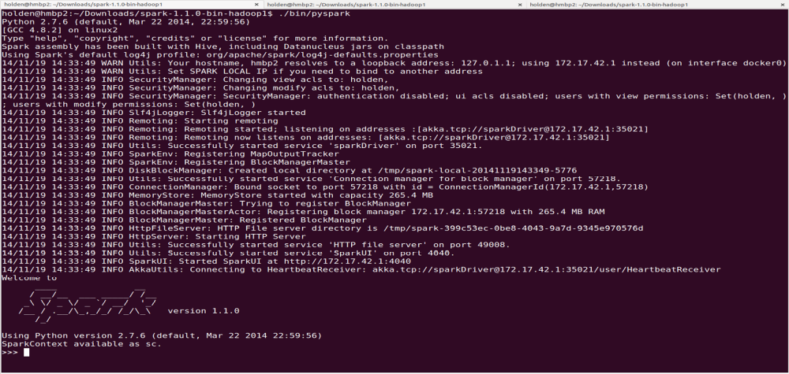
Spark的Shells
打开Spark的Python Shell：
到Spark目录，Spark的Python Shell也叫做PySpark Shell
bin/pyspark
打开PySpark Shell之后的界面

Slide 20
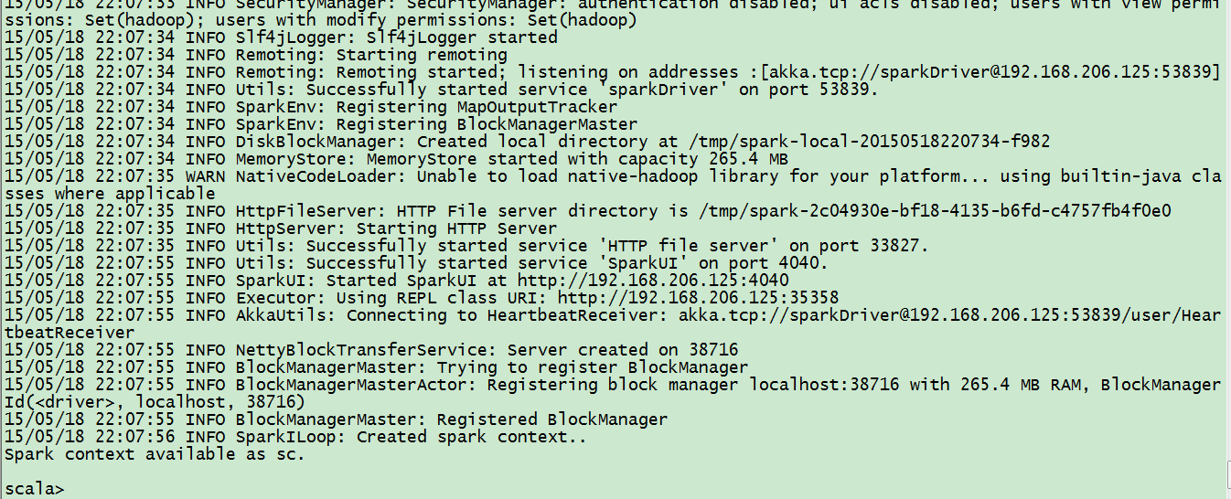
Spark的Shells
打开Spark的Scala Shell：
到Spark目录
bin/pysparkbin/spark-shell打开Scala版本的shell
打开之后的界面

Slide 21
Spark的Shells
例子：
scala> val lines = sc.textFile("../../testfile/helloSpark") // 创建一个叫lines的RDD
lines: org.apache.spark.rdd.RDD[String] = ../../testfile/helloSpark MappedRDD[1] at textFile at <console>:12
scala> lines.count() // 对这个RDD中的行数进行计数
res0: Long = 2
scala> lines.first() // 文件中的第一行
res1: String = hello spark
修改日志级别：conf/log4j.properties log4j.rootCategory=WARN, console

Slide 22
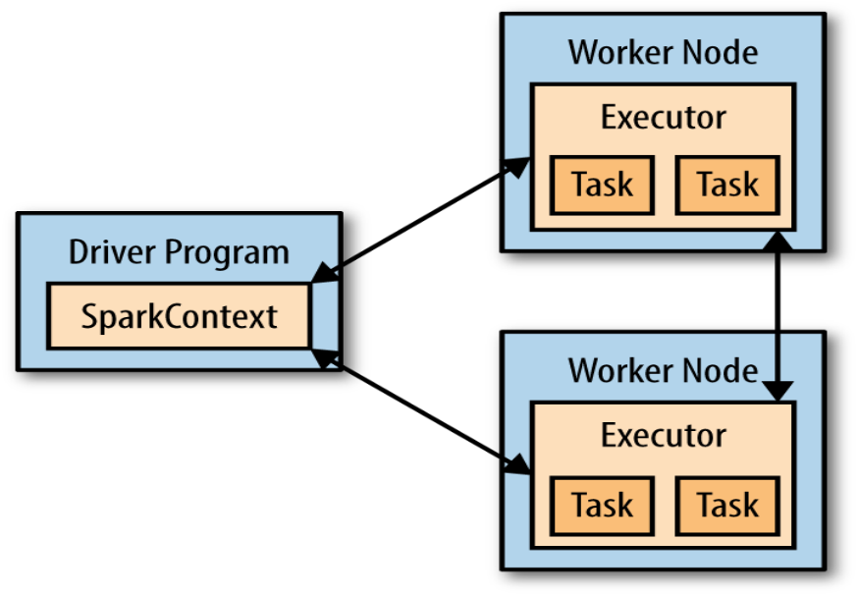
Spark的核心概念
Driver program：
包含程序的main()方法，RDDs的定义和操作。(在上面的例子中，driver program就是Spark Shell它本身了)
它管理很多节点，我们称作executors。
count()操作解释(每个executor计算文件的一部分，最后合并)。

Slide 23
Spark的核心概念
SparkContext:
Driver programs 通过一个 SparkContext 对象访问 Spark，SparkContext 对象代表和一个集群的连接。
在Shell中SparkContext 自动创建好了，就是sc，
例子： sc 变量
>>> sc
<pyspark.context.SparkContext object at 0x1025b8f90>

Slide 24
Spark的核心概念
RDDs：
在Spark中，我们通过分布式集合(distributed collections，也就是RDDs)来进行计算，这些分布式集合，并行的分布在整个集群中。
RDDs 是 Spark分发数据和计算的基础抽象类。
用SparkContext创建RDDs
上面例子中使用sc.textFile()创建了一个RDD，叫lines，它是从我们的本机文本文件中创建的，这个RDD代表了一个文本文件的每一行。我们可以在RDD上面进行各种并行化的操作，例如计算数据集中元素的个数或者打印出第一行。

Slide 25
Spark的核心概念
向Spark传递函数：
向Spark传递函数是Spark的一个常用功能，许多Spark API是围绕它展开的。
例子：filtering
scala> val lines = sc.textFile("../../testfile/helloSpark")
lines: spark.RDD[String] = MappedRDD[...]
scala> val worldLines = lines.filter(line => line.contains("world"))
pythonLines: spark.RDD[String] = FilteredRDD[...]
scala> worldLines .collect()

Slide 26
Spark的核心概念
向Spark传递函数：
上面例子中的=>语法是 Scala中定义函数的便捷方法。你也可以先定义函数再引用:
例子：
def hasWorld(line:String) : Boolean=
{line.contains("world")}
worldLines = lines.filter(hasWorld)
像filter 这样的基于函数的操作，也是在集群上并行执行的。

Slide 27
Spark的核心概念
向Spark传递函数：
需要注意的地方：
如果你传递的函数是一个对象的成员，或者包含一个对象中字段的引用(例如self.field)，Spark会把整个对象都发送到工作节点上，这样会比仅仅发送你关心的信息要大很多，而且有时候会带来一些奇怪的问题。
传送信息太多解决方法：我们可以把关心的字段抽取出来，只传递关心的字段。
奇怪问题的避免：序列化包含函数的对象，函数和函数中引用的数据都需要序列化(实现Java的Serializable interface)。
如果Scala中出现NotSerializableException，一般情况下，都是因为没序列化。

Slide 28
RDDs介绍
RDDs介绍
RDDs的创建方法
Scala的基础知识

Slide 29
RDDs介绍
RDDs
Resilient distributed datasets(弹性分布式数据集，简写RDDs)。
一个RDD就是一个不可改变的分布式集合对象，内部由许多partitions(分片)组成，每个partition都包括一部分数据，这些partitions可以在集群的不同节点上计算
Partitions是Spark中的并行处理的单元。Spark顺序的，并行的处理partitions。
RDDs 是 Spark的分发数据和计算的基础抽象类，是Spark的核心概念。
RDD可以包含 Python, Java, 或者 Scala中的任何数据类型，包括用户自定义的类。
在Spark中，所有的计算都是通过RDDs的创建，转换，操作完成的。
RDD具有lineage graph(血统关系图)。

Slide 30
RDDs的创建方法
Driver program中创建RDDs：
把一个存在的集合传给SparkContext’s parallelize()方法。这种方法，一般只适用于学习时。
例子：
val lines = sc.parallelize(List("spark", "bigdatastudy"))
val rdd = sc.parallelize(Array(1, 2, 2, 4), 4)
...
注意一下RDD的类型
第一个参数是：待并行化处理的集合
第二个参数是：分区个数

Slide 31
RDDs的创建方法
加载外部数据集:
例子：使用textFile() 加载
val rddText= sc.textFile("../../testfile/helloSpark")
val rddHdfs = sc.textFile("hdfs:///some/path.txt")

Slide 32
Scala的基础知识
Scala的变量声明
在Scala中创建变量的时候，必须使用val或者var
Val，变量值不可修改，一旦分配不能重新指向别的值
Var，分配后，可以指向类型相同的值。

Slide 33
Scala的基础知识
Scala的变量声明
val lines= sc.textFile("../../testfile/helloSpark")
lines= sc.textFile("../../testfile/helloSpark2")
...
<console>: error: reassignment to val
var lines2= sc.textFile("../../testfile/helloSpark")
lines2= sc.textFile("../../testfile/helloSpark2")
可以重新声明变量
val lines= sc.textFile("../../testfile/helloSpark2")

Slide 34
Scala的基础知识
Scala的匿名函数
像Python的lambda 函数
lines.filter(line => line.contains("world"))
...
我们定义一个匿名函数，接收一个参数line，并使用line这个String类型变量上的contains方法，并且返回结果。
line 的类型不需指定，能够推断出来

Slide 35
Scala的基础知识
Scala程序员就是不喜欢多写代码。
Scala允许我们用下划线"_"来代表匿名函数中的参数。
lines.filter(_.contains("world"))
...

Slide 36
Scala的基础知识
类型推断
def hasWorld(line:String) : Boolean={line.contains("world")}
worldLines = lines.filter(hasWorld)
Scala中定义函数用def，参数指定类型String，因为后面的contains方法就是用的String中的Contains方法。
函数返回的类型，可以不必指定，因为通过类型推断，能够推出来。

Slide 37
Scala的基础知识
类型推断
指定返回类型：
返回的类型比较复杂，Scala可能推断不出来。
程序更易读。

Slide 38
Transformations
Transformations介绍
逐元素transformations
集合运算

Slide 39
Transformations介绍
Transformations(转换)：
从之前的RDD构建一个新的RDD，像map() 和 filter()。

Slide 40
Transformations介绍
Transformations的特点：
Transformations返回一个崭新的RDD，
filter() 操作返回一个指针，指向一个崭新的RDD，原RDD不受影响，能够在后面重复利用。

Slide 41
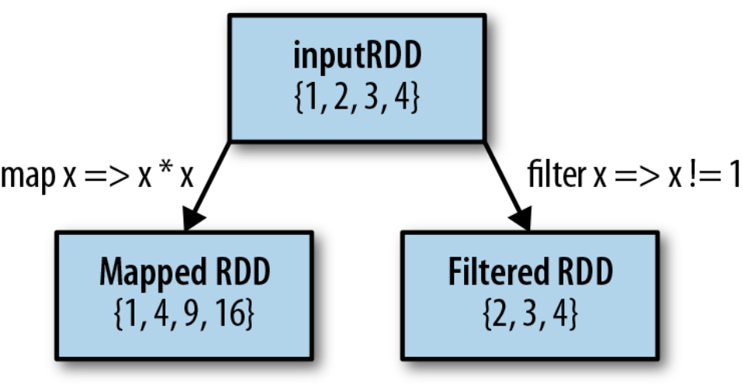
逐元素transformations
许多的transformations是逐元素的，也就是每次转变一个元素。
两个最常用的transformations：map() and filter()
map() transformation，接收一个函数，把这个函数应用到RDD的每一个元素，并返一个函数作用后的新的RDD。
filter() transformation，接收一个函数，返回只包含满足filter()函数的元素的新RDD。
输入RDD与输出RDD可以是不同的类型，例如input RDD[String] ，output RDD[Double]

Slide 42
逐元素transformations
map()
例子- 对RDD中元素求平方
val input = sc.parallelize(List(1, 2, 3, 4))
val result = input.map(x => x * x)
println(result.collect().mkString(","))

Slide 43
逐元素transformations
flatMap()
对每个输入元素，输出多个输出元素。
flat压扁的意思，将RDD中元素压扁后返回一个新的RDD。
例子- flatMap() ,把一行字分割成多个元素
val lines = sc.parallelize(List("hello world", "hi"))
val words = lines.flatMap(line => line.split(" "))
words.first() // returns "hello"

Slide 44
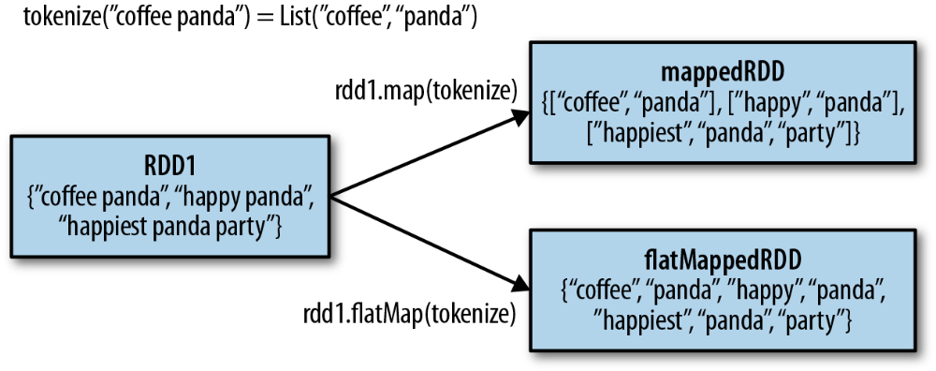
逐元素transformations
flatMap()

Slide 45
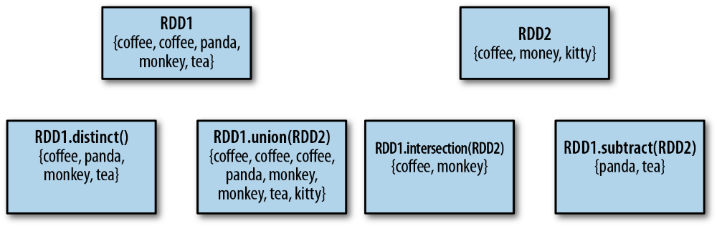
集合运算
RDDs支持数学集合的计算，例如并集，交集计算。注意：进行计算的RDDs应该是相同类型。
money->monkey

Slide 46
集合运算
distinct()是很耗时的操作，因为它需要通过网络，shuffle所有的数据，以保证元素不重复。
一般情况下，我们不用distinct()。
union(other) 会包含重复的元素。
intersection(other)求交集。耗时操作，因为需要shuffle
subtract(other)第一个RDD中存在，而不存在与第二个RDD的元素。需要shuffle。使用场景，机器学习中，移除训练集。

Slide 47
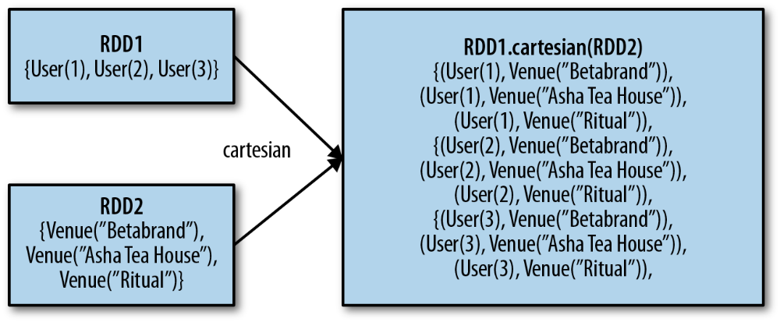
集合运算
cartesian(other)
非常耗时。
使用场景：用户相似性的时候

Slide 48
RDD的transformations
基本的RDD transformations： RDD 包含 {1, 2, 3, 3}
函数名 | 功能 | 例子 | 结果
map() | 对每个元素应用函数 | rdd.map(x => x + 1) | {2, 3, 4, 4}
flatMap() | 压扁，常用来抽取单词 | rdd.flatMap(x => x.to(3)) | {1, 2, 3, 2,3, 3, 3}
filter() | 过滤 | rdd.filter(x => x != 1) | {2, 3, 3}
distinct() | 去重 | rdd.distinct() | {1, 2, 3}
sample(withReplacement,fraction, [seed]) | 对一个RDD取样，是否进行替换 | rdd.sample(false, 0.5) | 不确定

Slide 49
RDD的transformations
两个RDD 的transformations： 一个RDD包含 {1, 2, 3}，另一个RDD包含 {3, 4, 5}
函数名 | 功能 | 例子 | 结果
union() | 并集 | rdd.union(other) | {1, 2, 3, 3,4, 5}
intersection() | 交集 | rdd.intersection(other) | {3}
subtract() | 取存在第一个RDD，而不存在第二个RDD的元素(使用场景，机器学习中，移除训练集) | rdd.subtract(other) | {1, 2}
cartesian() | 笛卡尔积 | rdd.cartesian(other) | {(1, 3), (1,4), …(3,5)}

Slide 50
Actions
在RDD上计算出来一个结果，把结果返回给driver program或者保存在外部文件系统上，像count() 函数 first()。
count()
返回元素的个数

Slide 51
RDD的actions
函数名 | 功能 | 例子 | 结果
collect() | 返回RDD的所有元素 | rdd.collect() | {1, 2, 3, 3}
count() | 计数 | rdd.count() | 4
countByValue() | 返回一个map，表示唯一元素出现的个数 | rdd.countByValue() | {(1, 1),(2, 1),(3, 2)}
take(num) | 返回几个元素 | rdd.take(2) | {1, 2}
top(num) | 返回前几个元素 | rdd.top(2) | {3, 3}
takeOrdered(num)(ordering) | 返回基于提供的排序算法的前几个元素 | rdd.takeOrdered(2)(myOrdering) | {3, 3}
takeSample(withReplacement, num, [seed]) | 取样例 | rdd.takeSample(false, 1) | 不确定
reduce(func) | 合并RDD中元素 | rdd.reduce((x, y) => x + y) | 9
fold(zero)(func) | 与reduce()相似提供zero value | rdd.fold(0)((x, y) => x + y) | 9
aggregate(zeroValue)(seqOp, combOp) | 与fold()相似，返回不同类型 | rdd.aggregate((0, 0))((x, y) =>(x._1 + y, x._2 + 1),(x, y) =>(x._1 + y._1, x._2 + y._2)) | (9, 4)
foreach(func) | 对RDD的每个元素作用函数，什么也不返回 | rdd.foreach(func) | 什么也没有

Slide 52
Actions
reduce()
最常用的是reduce()，接收一个函数，作用在RDD的两个类型相同的元素上，返回一个类型相同的新元素。
最常用的一个函数是加法。
使用reduce()我们可以很简单的实现，RDD中元素的累加，计数，和其它类型的聚集操作。
例子- reduce()
val sum = rdd.reduce((x, y) => x + y)

Slide 53
Actions
fold()
与reduce()相似，
类型相同
但是，在每个分区的初始化调用的时候，多了个“zero value”
“zero value”的特点，把它应用在你的函数上，不管多少次，都不改变值(例如：+操作的0，*操作的1)。

Slide 54
Actions
aggregate()
与fold()相似
类型可以不同
我们提供想要返回的“zero value”类型。
第一个函数，RDD中元素累加(每个节点只累加本地的结果)。
第二个函数，合并累加器(合并每个节点的结果)。
可以使用aggreate()计算RDD的平均值，而不使用map()和fold()结合的方法。

Slide 55
Actions
例子- aggregate()
val result = input.aggregate((0, 0))(
(x, y) =>(x._1 + y, x._2 + 1),
(x, y) =>(x._1 + y._1, x._2 + y._2))
val avg = result._1 / result._2.toDouble

Slide 56
Actions
collect()
遍历整个RDD,向driver program返回RDD的内容
一般测试时候使用，可以判断与预测值是否一样
需要单机内存能够容纳下(因为数据要拷贝给driver )
大数据的时候，使用saveAsTextFile() action, saveAsSequenceFile()action等。

Slide 57
Actions
take(n)
返回RDD的n个元素(同时尝试访问最少的partitions)。
返回结果是无序的。
一般测试时候使用

Slide 58
Actions
foreach()
计算RDD中的每个元素，但不返回到本地。
可以配合println() 友好的打印出数据。

Slide 59
Actions
.foreach(println)
风格：把函数println当作参数传递给函数foreach
例子 - 计算bad的个数
errorsRDD = inputRDD.filter(line.contains("error"))
warningsRDD = inputRDD.filter(line.contains("warning"))
badLinesRDD = errorsRDD.union(warningsRDD)
println(badLinesRDD.count() )
badLinesRDD.take(1).foreach(println)//使用take()取前1个数据

Slide 60
Actions
top()
排序(根据RDD中数据的比较器)
takeSample(withReplacement, num, seed)
取样例，是否需要替换值。
countByValue()
返回一个map，表示唯一元素出现的个数

